Slide 1



UBND QUẬN DƯƠNG KINH
TRƯỜNG TIỂU HỌC ANH DŨNG
ÂM NHẠC
TIẾT 20: HỌC BÀI HÁT HẠT MƯA KỂ CHUYỆN
ÔN ĐỌC NHẠC SỐ 3

Slide 2

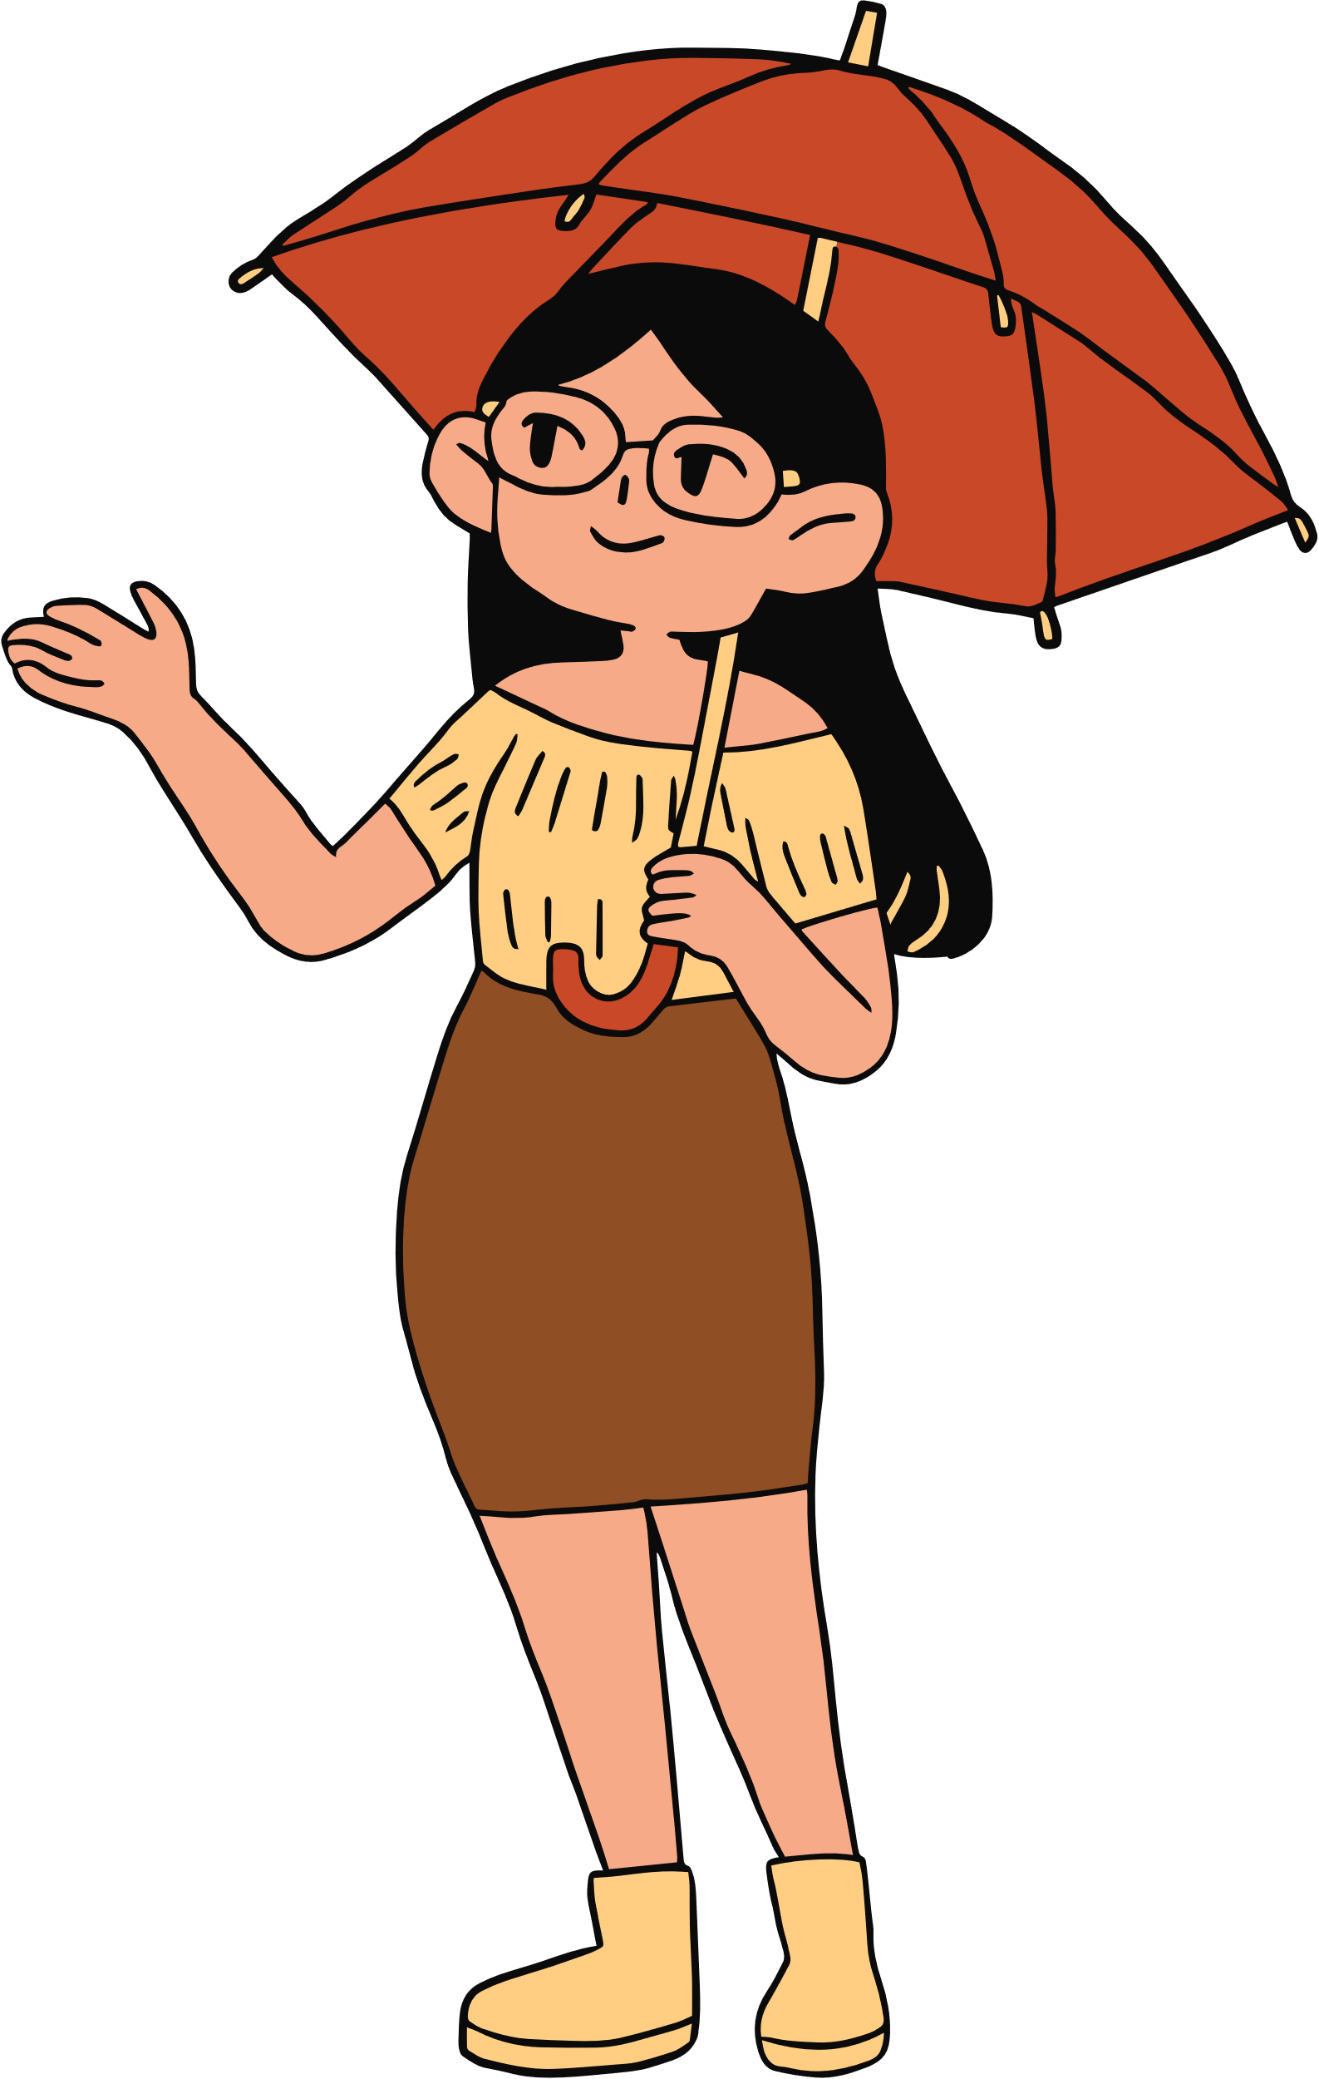

KHỞI ĐỘNG
Vận động theo bài hát “Chú chim nhỏ dễ thương”

Slide 3
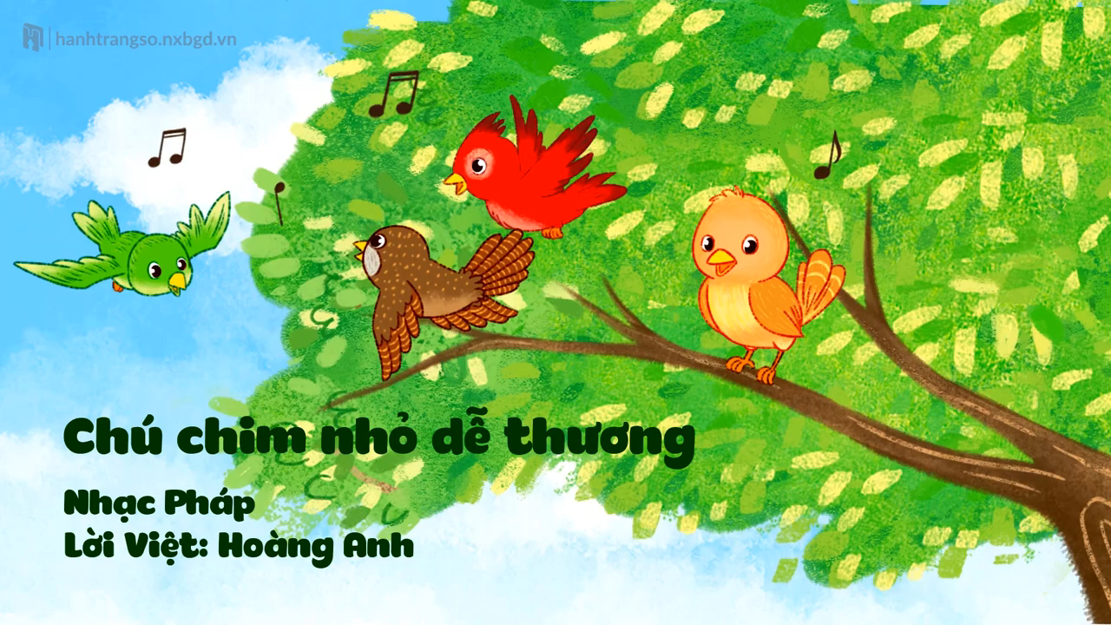

Slide 4

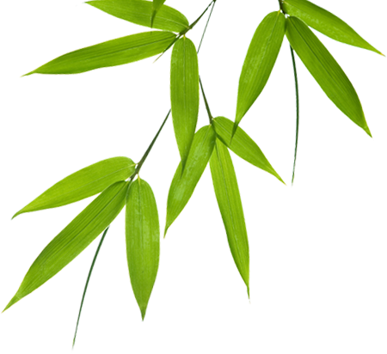



Tiết 20
-Hát: Hạt mưa kể chuyện
-Ôn đọc nhạc: Bài số 3

Slide 5


Hát: Hạt mưa kể chuyện
Nhạc và lời: Huỳnh Ngọc La Sơn

Slide 6
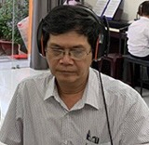
TÁC GIẢ - TÁC PHẨM
Nhạc sĩ: Huỳnh Ngọc La Sơn sinh năm 1957 tại Thừa Thiên - Huế,
hiện sống tại Thành phố Buôn Mê Thuột.
Ông tốt nghiệp Đại học Sư phạm chuyên ngành Ngữ văn.Năm 1979 – 1991, là giáo viên môn Văn học tại các trường Phổ thông trung học, Trung học Sư phạm. Từ năm 1992 đến nay, ông công tác tại Nhà Văn hóa Thanh thiếu nhi Đăk Lăk.
Là người có nhiều sáng tác dành cho thiếu nhi, ông còn tham gia giảng dạy môn hát, nhạc, guitare cho thanh thiếu nhi tại Nhà Văn hóa Thanh thiếu nhi
Một số ca khúc tiêu biểu: Mưa mùa hè, từ trên cao nguyên em hát, hạt mưa kể chuyện…..
Bài hát “Hạt mưa kể chuyện” với giai điệu vui tươi, hồn nhiên…sự thân thuộc giữa hạt mưa và tuổi thơ tuyệt đẹp…
Huỳnh Ngọc La Sơn

Slide 7

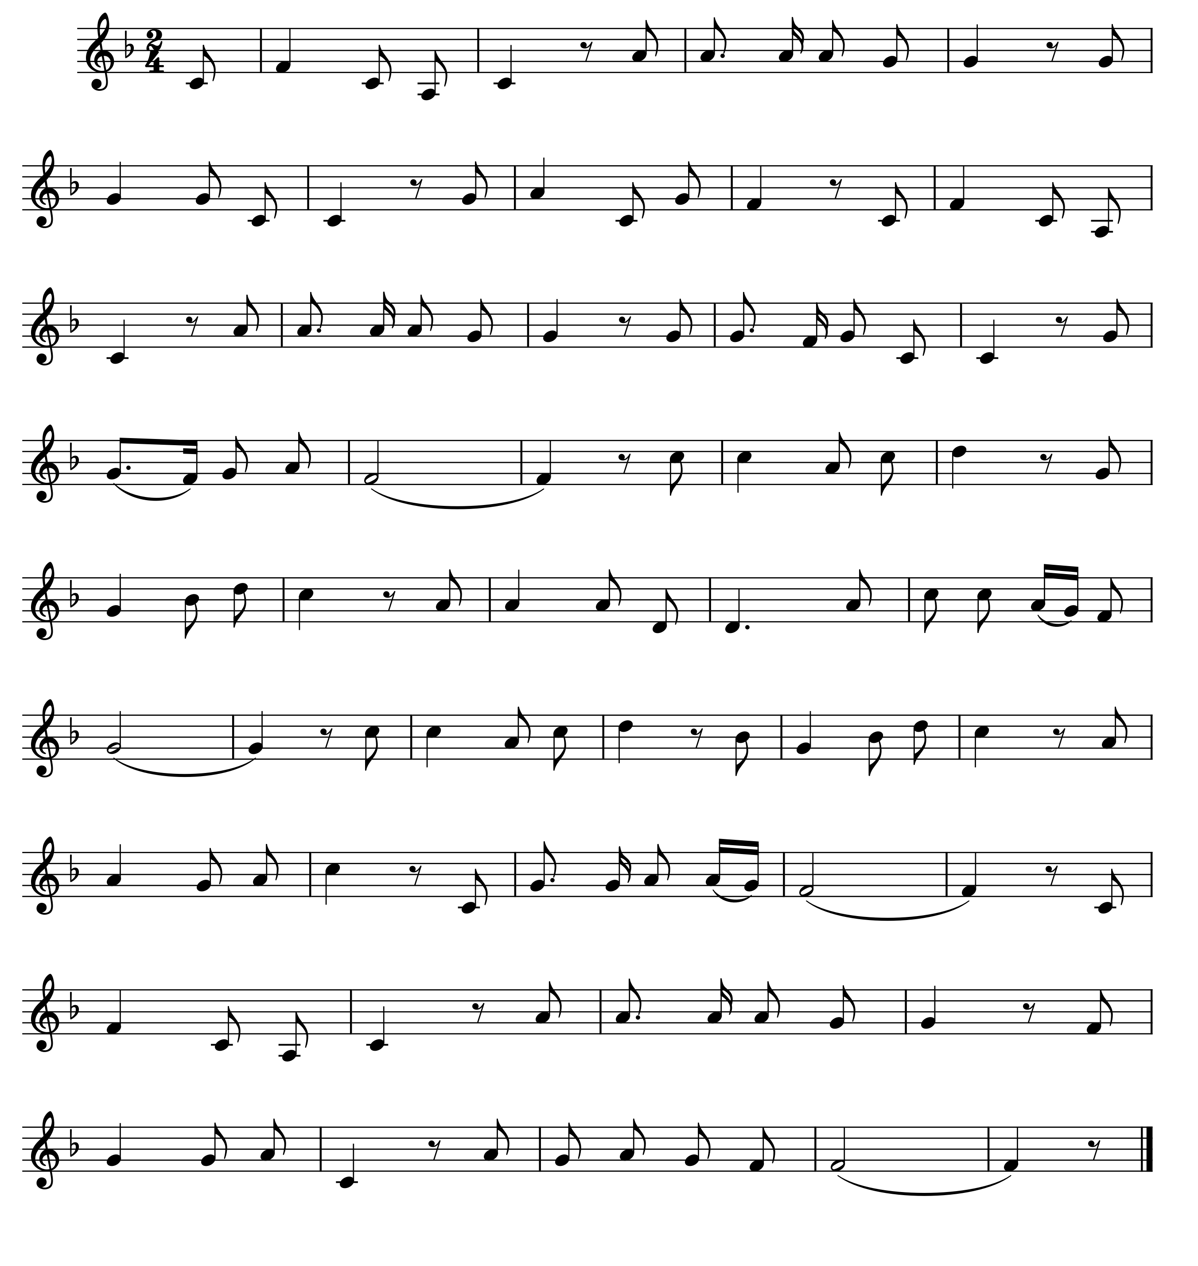
Bài hát mẫu
Hạt mưa kể chuyện
Nhạc và lời: Huỳnh Ngọc La Sơn
Hạt mưa kể chuyện gì tí tách tí tách mưa rơi. Mưa
đi qua đồng ruộng cây lúa ngả nghiêng cười . Hạt mưa kể chuyện
gì tí tách tí tách mưa tuôn, êm êm lời ru của mẹ bao
la như suối nguồn. Mưa qua dòng sông lớn chảy
về đâu sông ơi? Mưa băng qua biển rộng theo sóng nhấp nhô thuyền
trôi. Mưa rơi nhẹ trên phố theo nhịp chân bước nhanh, mưa
ru ngàn câu hát hồn nhiên như chiếc lá xanh. Hạt
mưa kể chuyện gì tí tách tí tách trên vai dừng
chân bên lớp học lắng nghe tiếng em đọc bài.

Slide 8
ĐỌC LỜI CA
Hạt mưa kể chuyện gì tí tách tí tách mưa rơi.
Mưa đi qua đồng ruộng cây lúa ngả nghiêng cười.
Hạt mưa kể chuyện gì tí tách tí tách mưa tuôn.
Êm êm lời ru của mẹ bao la như suối nguồn.
Mưa qua dòng sông lớn chảy về đâu sông ơi?
Mưa băng qua biển rộng theo sóng nhấp nhô thuyền trôi.
Mưa rơi nhẹ trên phố theo nhịp chân bước nhanh,
mưa ru ngàn câu hát hồn nhiên như chiếc lá xanh.
Hạt mưa kể chuyện gì tí tách tí tách trên vai
Dừng chân bên lớp học lắng nghe tiếng em đọc bài.

Slide 9
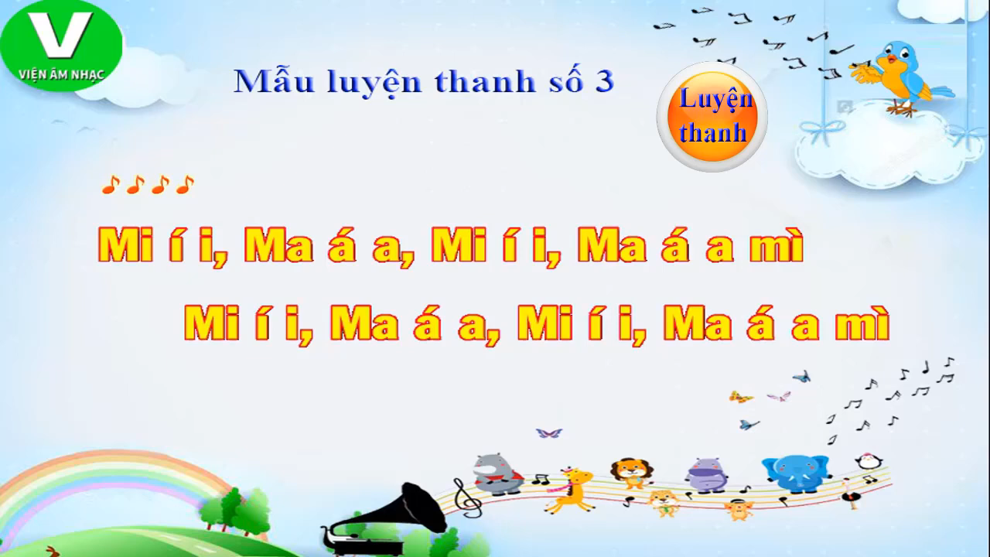

Slide 10

HỌC HÁT TỪNG CÂU
Câu 1:
Hạt mưa kể chuyện gì tí tách tí tách mưa rơi.

Slide 11
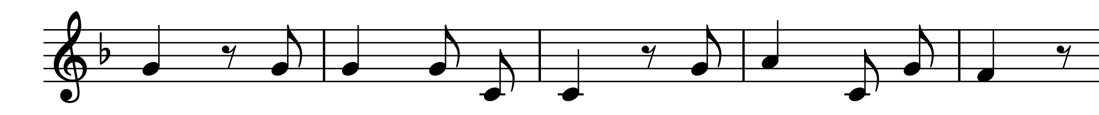
Câu 2:
Mưa đi qua đồng ruộng cây lúa ngả nghiêng cười.

Slide 12
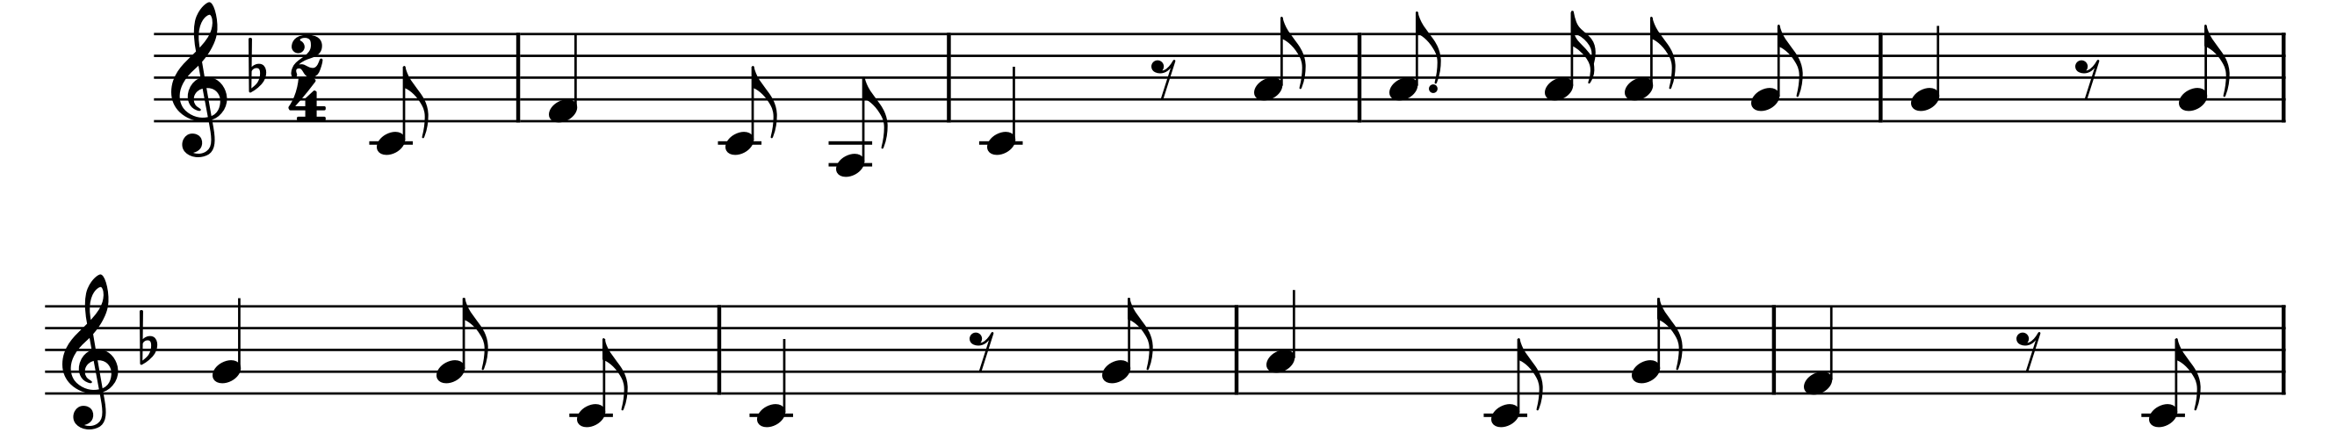
Nối câu 1+2:
Hạt mưa kể chuyện gì tí tách tí tách mưa rơi. Mưa
đi qua đồng ruộng cây lúa ngả nghiêng cười.

Slide 13
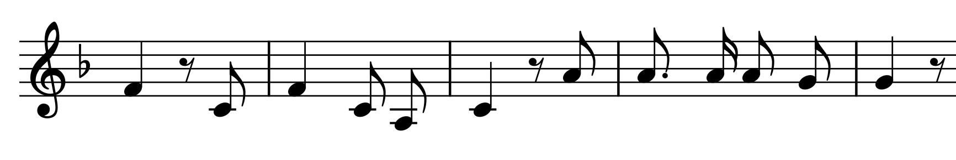
Câu 3:
Hạt mưa kể chuyện gì tí tách tí tách mưa tuôn.

Slide 14
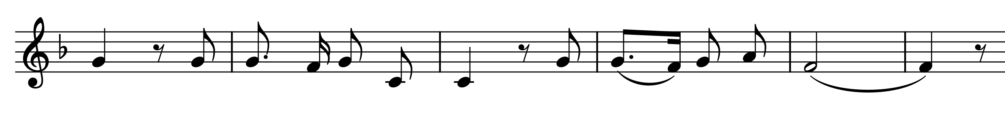
Câu 4:
Êm êm lời ru của mẹ bao la như suối nguồn.

Slide 15
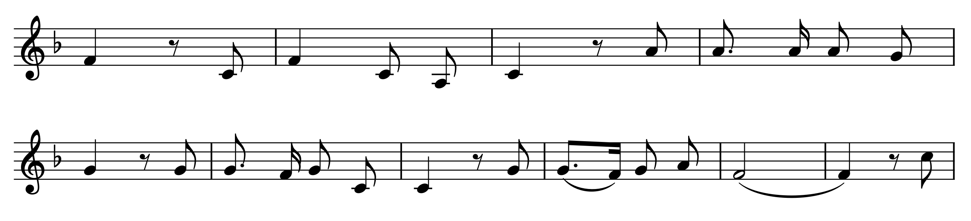
Nối câu 3+4:
Hạt mưa kể chuyện gì tí tách tí tách mưa.
tuôn. Êm êm lời ru của mẹ bao la như suối nguồn.

Slide 16
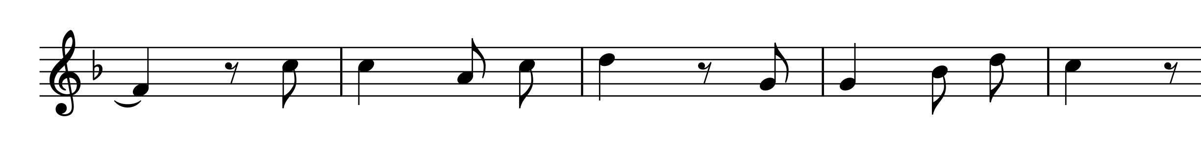
Câu 5:
Mưa qua dòng sông lớn chảy về đâu sông ơi?

Slide 17
Câu 6:
Mưa băng qua biển rộng theo sóng nhấp nhô thuyền trôi.

Slide 18
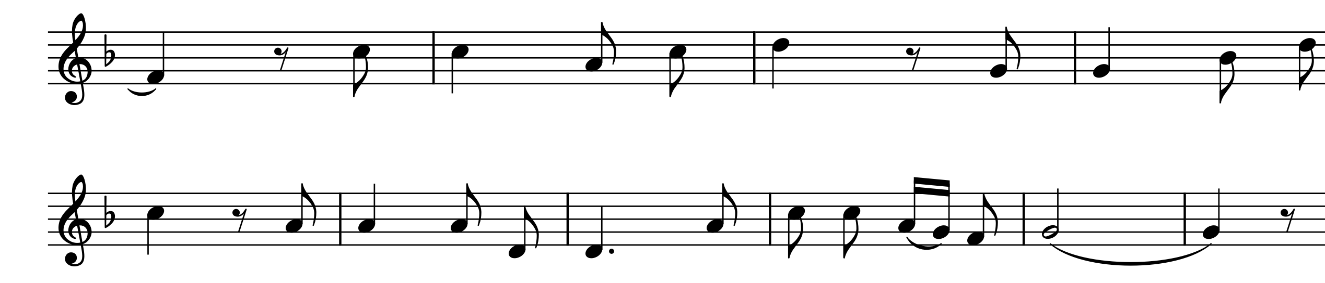
Nối câu 5+6:
Mưa qua dòng sông lớn chảy về đâu sông
ơi? Mưa băng qua biển rộng theo sóng nhấp nhô thuyền trôi.

Slide 19
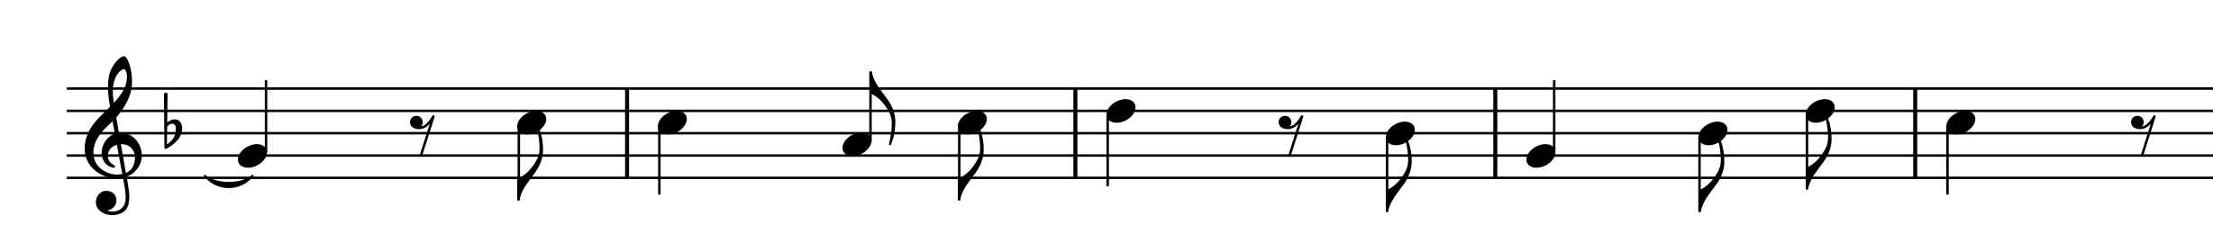
Câu 7:
Mưa rơi nhẹ trên phố theo nhịp chân bước nhanh.

Slide 20
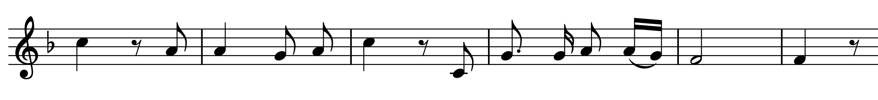
Câu 8:
Mưa ru ngàn câu hát hồn nhiên như chiếc lá xanh.

Slide 21
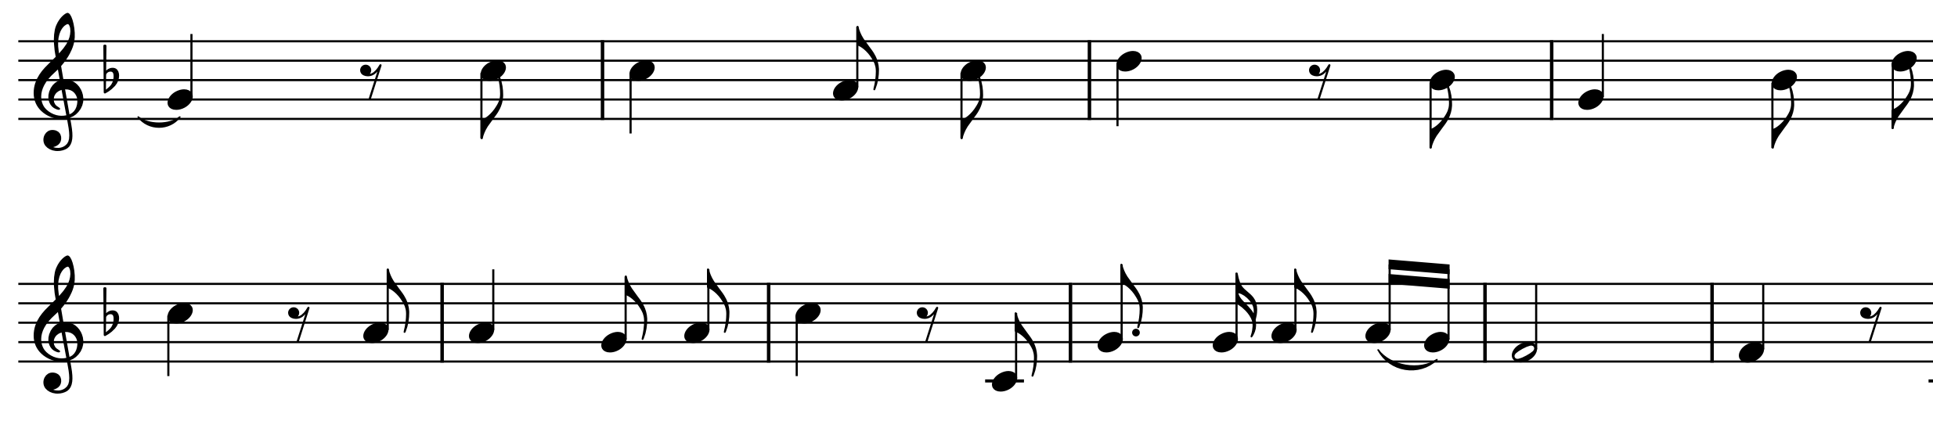
Nối câu 7+8:
Mưa rơi nhẹ trên phố theo nhịp chân bước
nhanh. Mưa ru ngàn câu hát hồn nhiên như chiếc lá xanh.

Slide 22
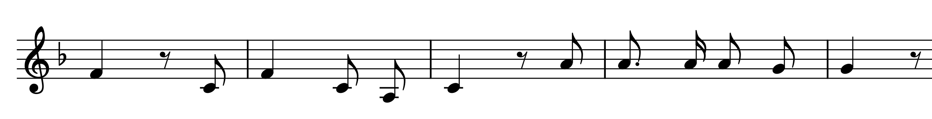
Câu 9:
Hạt mưa kể chuyện gì tí tách tí tách trên vai.

Slide 23
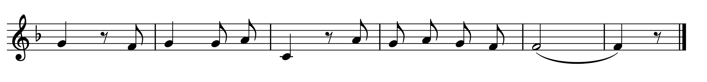
Câu 10:
Dừng chân bên lớp học lắng nghe tiếng em đọc bài.

Slide 24
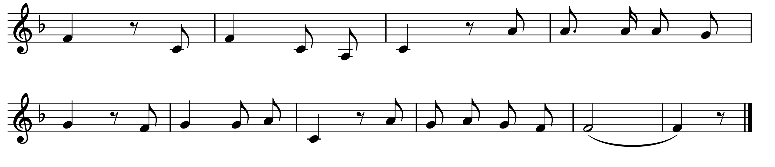
Nối câu 9+10:
Hạt mưa kể chuyện gì tí tách tí tách trên
vai. Dừng chân bên lớp học lắng nghe tiếng em đọc bài.

Slide 25
Ghép toàn bài
Hạt mưa kể chuyện
Nhạc và lời: Huỳnh Ngọc La Sơn
Hạt mưa kể chuyện gì tí tách tí tách mưa rơi. Mưa
đi qua đồng ruộng cây lúa ngả nghiêng cười . Hạt mưa kể chuyện
gì tí tách tí tách mưa tuôn, êm êm lời ru của mẹ bao
la như suối nguồn. Mưa qua dòng sông lớn chảy
về đâu sông ơi? Mưa băng qua biển rộng theo sóng nhấp nhô thuyền
trôi. Mưa rơi nhẹ trên phố theo nhịp chân bước nhanh, mưa
ru ngàn câu hát hồn nhiên như chiếc lá xanh. Hạt
mưa kể chuyện gì tí tách tí tách trên vai dừng
chân bên lớp học lắng nghe tiếng em đọc bài.

Slide 26
Ghép toàn bài
Cùng nhạc đệm
Hạt mưa kể chuyện
Nhạc và lời: Huỳnh Ngọc La Sơn
Hạt mưa kể chuyện gì tí tách tí tách mưa rơi. Mưa
đi qua đồng ruộng cây lúa ngả nghiêng cười . Hạt mưa kể chuyện
gì tí tách tí tách mưa tuôn, êm êm lời ru của mẹ bao
la như suối nguồn. Mưa qua dòng sông lớn chảy
về đâu sông ơi? Mưa băng qua biển rộng theo sóng nhấp nhô thuyền
trôi. Mưa rơi nhẹ trên phố theo nhịp chân bước nhanh, mưa
ru ngàn câu hát hồn nhiên như chiếc lá xanh. Hạt
mưa kể chuyện gì tí tách tí tách trên vai dừng
chân bên lớp học lắng nghe tiếng em đọc bài.

Slide 27

HÁT KẾT HỢP GÕ ĐỆM THEO NHỊP
Câu 1:
Hạt mưa kể chuyện gì tí tách tí tách mưa rơi.

Slide 28
HÁT KẾT HỢP
GÕ ĐỆM THEO NHỊP
Hạt mưa kể chuyện
Nhạc và lời: Huỳnh Ngọc La Sơn
Hạt mưa kể chuyện gì tí tách tí tách mưa rơi. Mưa
đi qua đồng ruộng cây lúa ngả nghiêng cười . Hạt mưa kể chuyện
gì tí tách tí tách mưa tuôn, êm êm lời ru của mẹ bao
la như suối nguồn. Mưa qua dòng sông lớn chảy
về đâu sông ơi? Mưa băng qua biển rộng theo sóng nhấp nhô thuyền
trôi. Mưa rơi nhẹ trên phố theo nhịp chân bước nhanh, mưa
ru ngàn câu hát hồn nhiên như chiếc lá xanh. Hạt
mưa kể chuyện gì tí tách tí tách trên vai dừng
chân bên lớp học lắng nghe tiếng em đọc bài.

Slide 29





Ôn đọc nhạc: Bài số 3

Slide 30


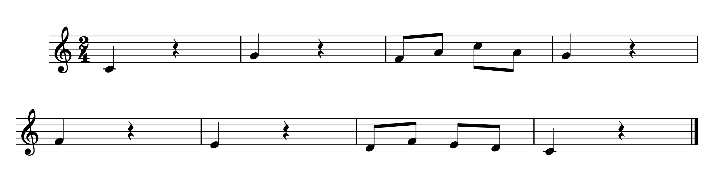


GHÉP TOÀN BÀI
Đọc nhạc: Bài số 3

Slide 31


ĐỌC NHẠC KẾT HỢP VỖ TAY THEO PHÁCH
Đọc nhạc: Bài số 3

Slide 32

ĐỌC NHẠC KẾT HỢP KÍ HIỆU BÀN TAY
Đọc nhạc: Bài số 3

Slide 33
Tiết 20
-Hát: Hạt mưa kể chuyện
-Ôn đọc nhạc: Bài số 3

